Slide 1
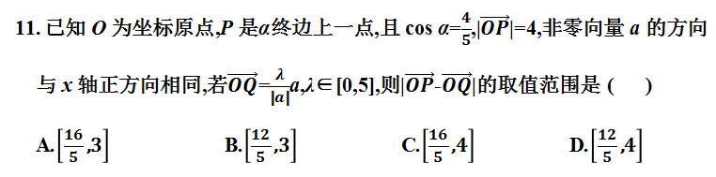

Slide 2
第 6 章
余弦定理、正弦定理
6.4.3.1 余弦定理

Slide 3
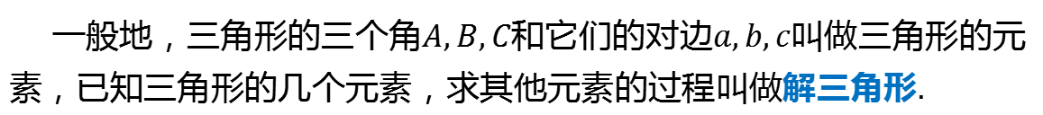






$$A$$
$$c$$
$$b$$
$$B$$
$$C$$
$$a$$
一般地，三角形的三个角$A,B,C$和它们的对边$a,b,c$叫做三角形的元素，已知三角形的几个元素，求其他元素的过程叫做解三角形.

Slide 4
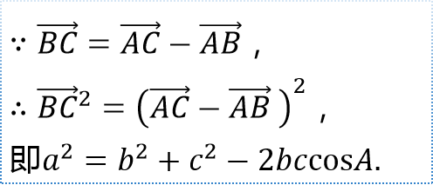
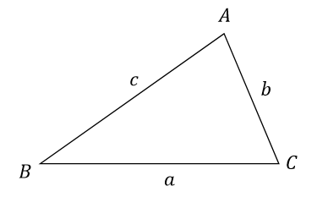

Slide 5
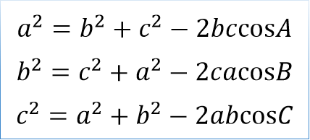
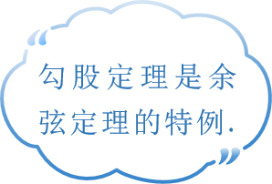
余弦定理 三角形中任何一边的平方，等于其他两边平方的和减去这两边与它们夹角的余弦的积的两倍. 即
在三角形中，已知两边及其夹角，求第三边.

Slide 6
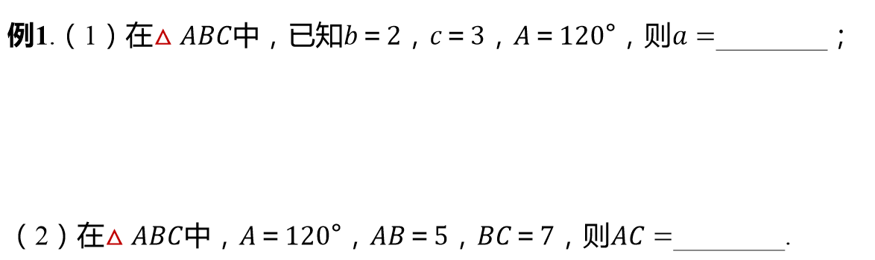

Slide 7
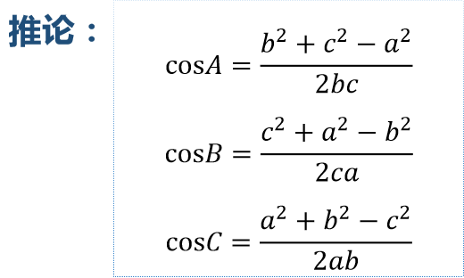






$$A$$
$$c$$
$$b$$
$$B$$
$$C$$
$$a$$
在三角形中，已知三边求角

Slide 11
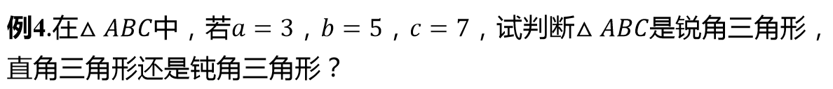
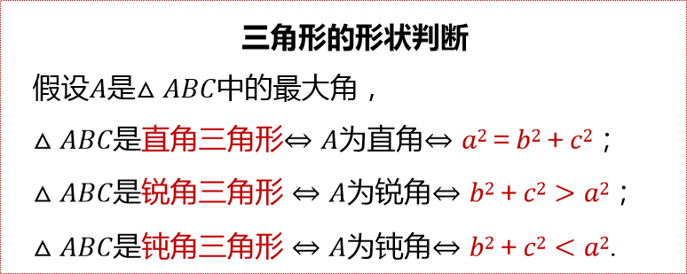
三角形中大边对大角

Slide 12
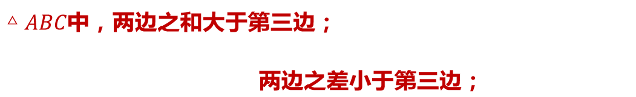

Slide 13
